Slide 1
Les fonctions : exp et log
Mathématiques – MG4
Terminale

Slide 2

1. Notion de base
Une fonction f est un procédé mathématique qui à un nombre x fait correspondre un autre nombre, noté f(x).
Le nombre associé f(x) est appelé l’image de x par la fonction f.
Exemple : si f est une fonction qui à 7 fait correspondre 12, on notera

Slide 3
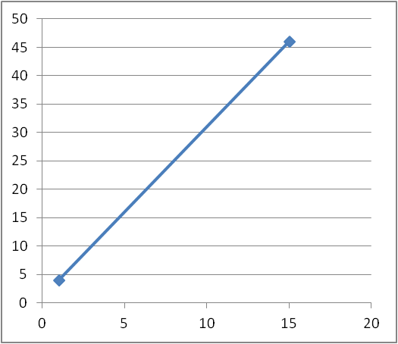
Quand on connaît l’expression de la fonction (sa « formule »), on peut l’utiliser pour calculer l’image de différents nombres.
Par exemple :
Soit f la fonction définie par : f(x) = 3x + 1
f(1) = 3 x 1 + 1 = 4
f(15) = 3 x 15 + 1 = 46
x | 1 | 15
f(x) | 4 | 46

Slide 4
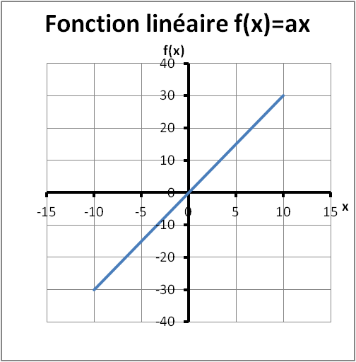
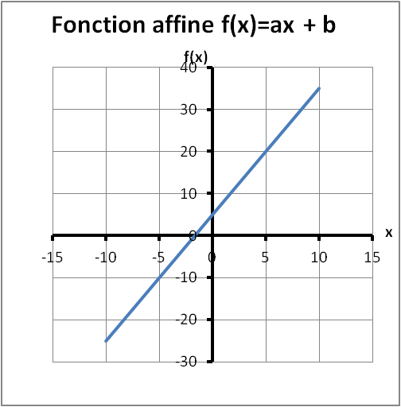
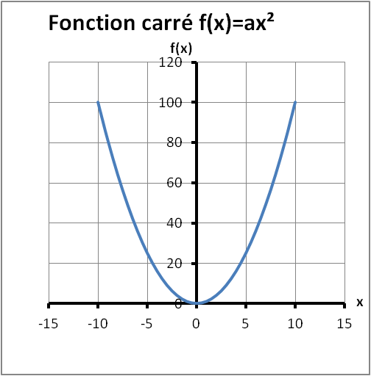
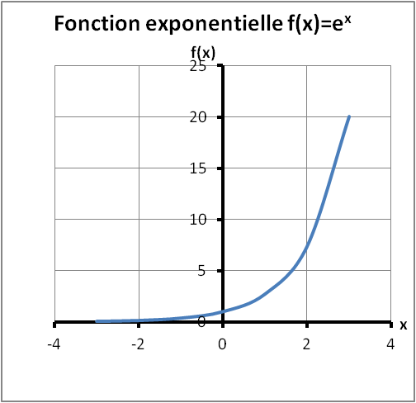
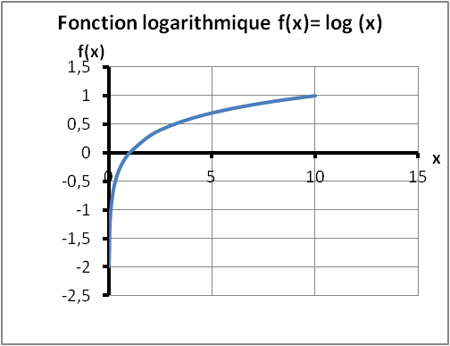
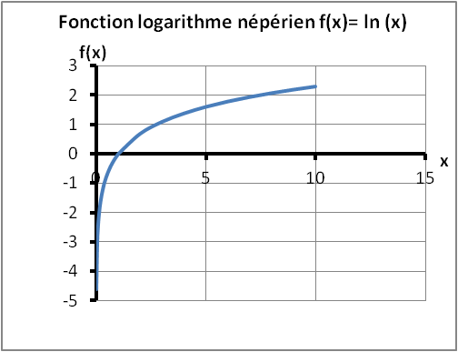
2. Type de fonctions
Il existe une multitude de fonctions qui varie selon leurs expressions (« formule »)

Slide 5
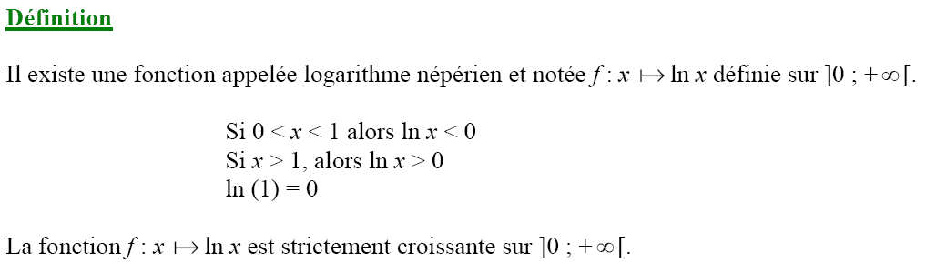
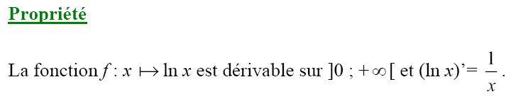
3. Fonctions logarithmes
a) Logarithme népérien (ln)

Slide 6
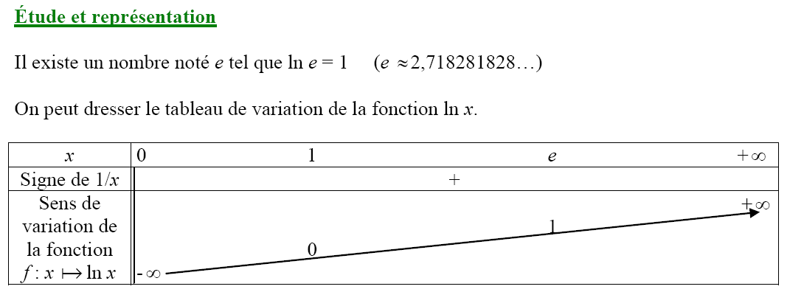
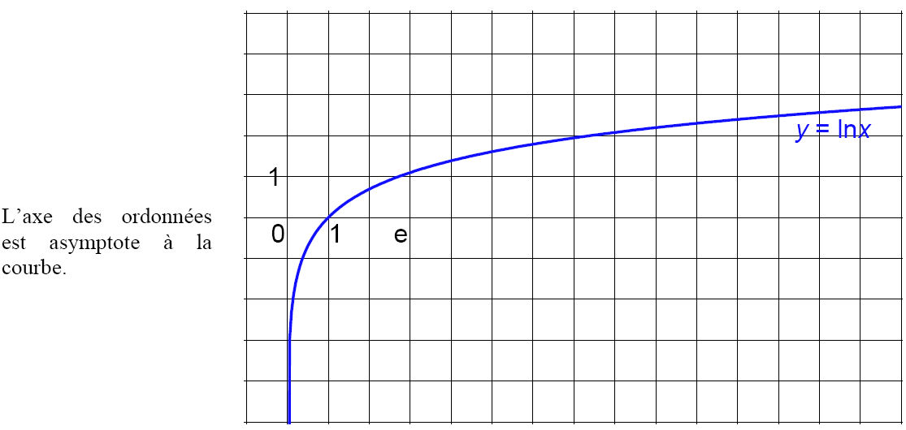

Slide 7
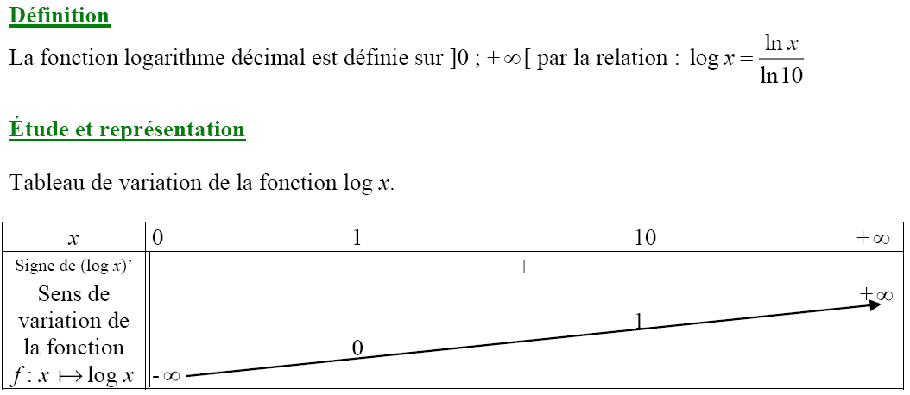
a) Logarithme décimal (log)

Slide 8
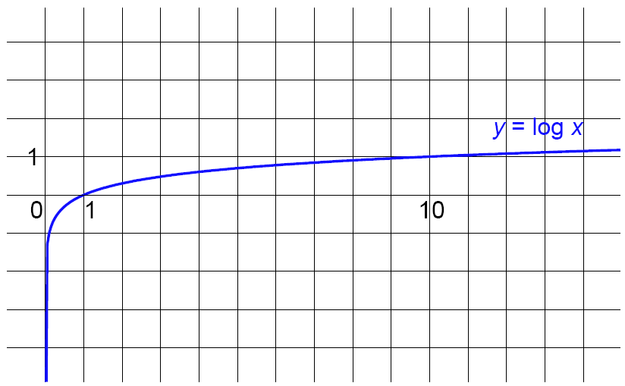

Slide 9
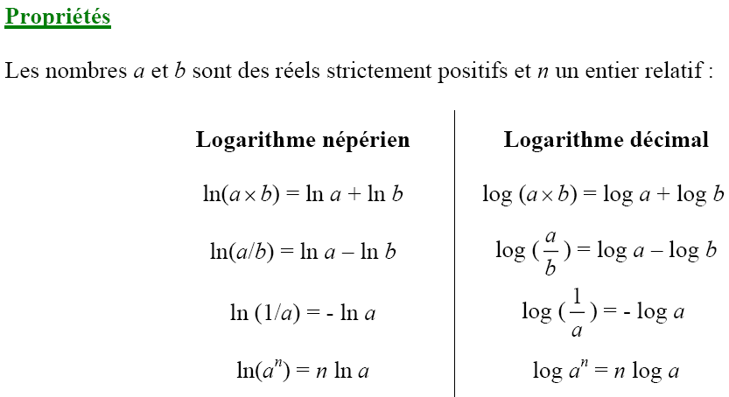

Slide 10
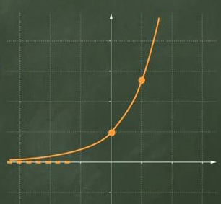

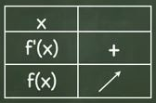
Fonction exponentielle
La fonction f(x) = e^{x} est définie sur R.
e = 2.718…..
Pour tous x, f(x) est positive.
Pour x=0 : e⁰ = 1
Pour x=1 : e¹ = 2.718…
Dérivée :
(e^{x} )’ = e^{x}
f(x)
e
1
0
1
x
Calculs :
e^{lnx}= x
e^{ln8}= 8
(e^{ax} )’ = ae ^{ax}
ln(e^{x})= x
ln(e⁷)= 7
Le dérivée de la fonction e^{ax} est du signe de a.
5x= ln(8)
x= ln(8) / 5
Si e^{5x}= 10

Slide 11
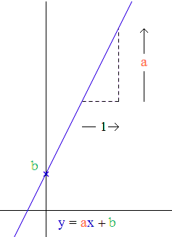
Discriminant = Δ= b² - 4ac

